Slide 1








E-COMMERCE
2013 - 2015
ANALYSIS
Anh.ntm

Slide 2

Introduction
Bộ dữ liệu về Fuzzy Factory - một cửa hàng trực tuyến chuyên kinh doanh các sản phẩm gấu bông. Bộ dữ liệu mô phỏng toàn bộ hành trình khách hàng từ lúc truy cập website đến khi hoàn tất đơn hàng.
Dữ liệu bao gồm 6 bảng có mối quan hệ chặt chẽ:
Website Sessions & Pageviews: Theo dõi nguồn traffic và hành vi người dùng trên website
Orders & Order Items: Thông tin đơn hàng, doanh thu và giá vốn (COGS)
Products: Danh mục sản phẩm và giá bán
Refunds: Dữ liệu hoàn tiền, phản ánh chất lượng sản phẩm
Purpose of the Report
Mục tiêu của dự án là đánh giá hiệu quả hoạt động của website thương mại điện tử và tìm ra cơ hội tối ưu.
Câu hỏi: Website có đang tăng trưởng tốt không? Nếu chưa thì vấn đề nằm ở đâu trong funnel và nên tối ưu theo kênh nào?

Slide 3
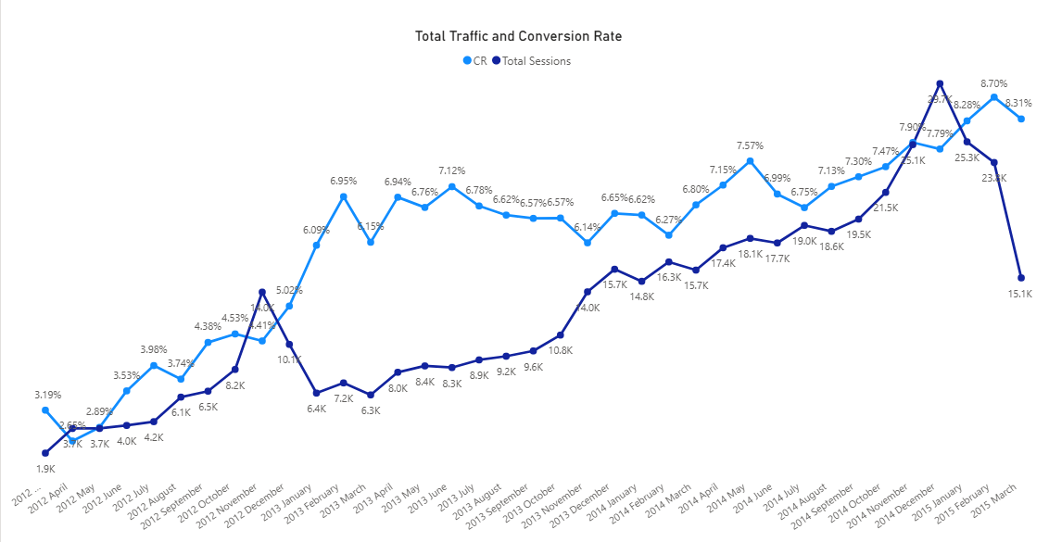
01. Tăng trưởng traffic đi kèm cải thiện conversion, ngoại trừ cú sụt giảm bất thường vào T1.2013
Biểu đồ cho thấy Website Sessions tăng trưởng mạnh và ổn định theo thời gian (từ ~1.8K lên gần 30K vào cuối 2014), phản ánh việc mở rộng traffic hiệu quả. Đồng thời, Conversion Rate (CR) cũng cải thiện rõ rệt (từ ~2.6–3% lên trên 8%), cho thấy không chỉ tăng về quy mô mà chất lượng traffic và trải nghiệm người dùng cũng được tối ưu.
Dữ liệu cũng thể hiện yếu tố mùa vụ rõ rệt, khi traffic thường tăng mạnh vào cuối năm và giảm vào đầu năm. Đáng chú ý, đầu năm 2013 ghi nhận sự sụt giảm Sessions nhưng CR lại tăng mạnh (Traffic giảm 1.6% nhưng tỷ lệ chuyển đổ tăng 1.07%), cho thấy khả năng đã có sự cải thiện chất lượng traffic hoặc điều chỉnh chiến lược marketing
Riêng tháng 03/2015 ghi nhận mức giảm mạnh về Sessions do dữ liệu chỉ tính đến ngày 19/03/2015, nên không phản ánh đầy đủ xu hướng thực tế. Nhưng nhìn chung tăng trưởng của website mang tính bền vững khi cả traffic và hiệu quả chuyển đổi đều được cải thiện theo thời gian.

Slide 4
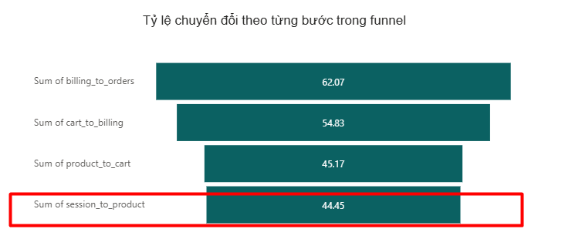

02. Người dùng rời đi sớm từ bước đầu, nhưng khi vào sâu funnel thì khả năng mua rất cao
Phân tích chuyển đổi cho thấy tỷ lệ chuyển đổi giảm mạnh từ bước đầu, với session → Product chỉ đạt 44.45%, nghĩa là hơn một nửa users rời đi trước khi xem sản phẩm – Đây là điểm nghẽn lớn nhất của toàn bộ funnel
Các bước tiếp theo, tỷ lệ chuyển đổi cải thiện dần với Product → Cart (~45.17%), Cart → Billing (~54.83%) và Billing → Order (~62.07%), cho thấy những khách hàng đã vào sâu trong hành trình có xu hướng hoàn tất mua hàng cao hơn. Điều này cho thấy vấn đề chính không nằm ở khâu thanh toán mà ở giai đoạn đầu của trải nghiệm (landing page và điều hướng đến sản phẩm). Do đó, việc tối ưu nội dung landing page, cải thiện UX/UI và điều hướng người dùng đến trang sản phẩm sẽ là bước đi quan trọng để nâng cao hiệu quả chuyển đổi tổng thể.

Slide 5
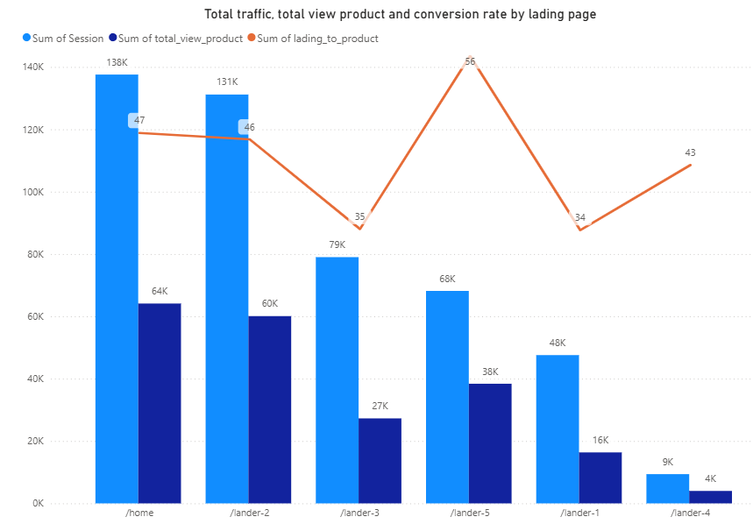

04. Traffic đang đổ vào sai lading page, dẫn đến mất cơ hội tối đa hóa chuyển đổi
Traffic đang tập trung chủ yếu vào các lading page như /home (~138k sessions) và /lader-2 (~131k sessions) nhưng tỷ lệ chuyển đổi chưa cao, chỉ xấp xỉ khoảng 46%-47%
/lader-5 có tỷ lệ chuyển đổi cao nhất (~ 56%) tuy nhiên lại nhận được lượng traffic thấp hơn đáng kể, chỉ 68K session thấp hơn /home và /lader-2 khoảng 50%
có sự chênh lệch rõ ràng giữa lading page có traffic được phân bổ và lading page tạo ra hiệu quả chuyển đổi tốt nhất, khiến tăng trưởng hiện tại phụ thuộc nhiều vào volume thay vì hiệu suất. Hệ quả là doanh nghiệp đang bỏ lỡ cơ hội tối đa hóa chuyển đổi từ các landing page hoạt động tốt
Action
Phân bổ lại traffic từ các trang có lưu lượng truy cập lớn sang /lader-5
Các trang có hiệu suất thấp như /lander-1 và /lander-3 cần được tối ưu hoặc thay thế, trong khi /lander-4 có thể không cần ưu tiên do đóng góp hạn chế.

Slide 6
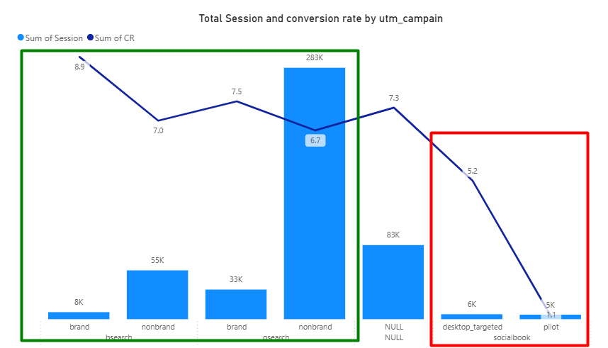
05. Nguồn search mang lại số lượng lớn traffics và tỷ lệ chuyển đổi cao hơn các kênh social marketing
Các kênh search như Google và Bing mang lại tỷ lệ chuyển đổi cao (6.6% – 8.8%), đặc biệt là các chiến dịch brand, cho thấy người dùng có ý định mua hàng rõ ràng
các kênh social media có hiệu quả thấp hơn đáng kể, đặc biệt là chiến dịch “pilot” với tỷ lệ chuyển đổi chỉ 1.08%, cho thấy sự không phù hợp về targeting hoặc thông điệp marketing.
traffic không xác định nguồn (có thể là direct hoặc organic) cũng cho thấy hiệu suất tốt, nhấn mạnh vai trò của brand awareness.

Slide 7
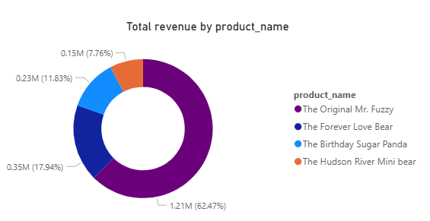
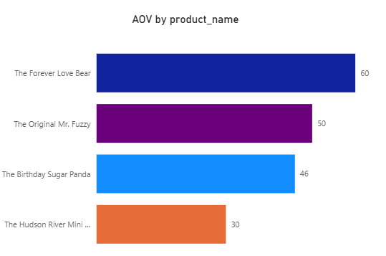
06. Doanh thu phụ thuộc lớn vào một sản phẩm chính,các sản phẩm còn lại đóng góp hạn chế
Có thể thấy được sự phụ thuộc đáng kể vào một sản phẩm chủ lực. Cụ thể, “The Original Mr. Fuzzy” chiếm phần lớn doanh thu (~62.5% tổng doanh thu), đóng vai trò là sản phẩm chính của doanh nghiệp.
“The Forever Love Bear” có giá trị đơn hàng trung bình cao nhất tuy nhiên doanh thu mang lại chưa cao, chứng tỏ tiềm năng sản phẩm chưa được khai thác triệt để
Các sản phẩm còn lại như “The Birthday Sugar Panda” và “The Hudson River Mini Bear” đóng vai trò bổ trợ, phục vụ các phân khúc giá thấp và trung bình.
Doanh thu hiện tại phụ thuộc vào một sản phẩm chính, do đó cần tối ưu chiến lược cho các sản phẩm còn lại để giảm rủi ro và mở rộng tăng trưởng.

Slide 8
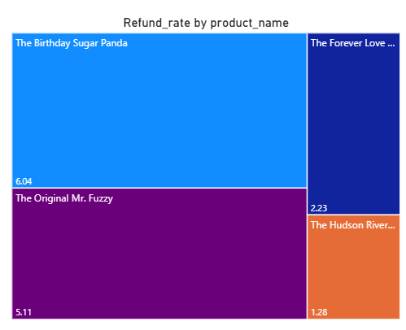
07. Đánh đổi giữa tăng trưởng và chất lượng, sản phẩm bán chạy cũng là sản phẩm có tỷ lệ hoàn hàng cao
“The Original Mr. Fuzzy”, mặc dù là sản phẩm chủ lực với doanh thu cao nhất, lại có tỷ lệ hoàn trả tương đối cao (~5.1%), ảnh hưởng đáng kế đến doanh thu thực
Birthday Sugar Panda có refund cao nhất (~6.04%) dù doanh thu không lớn, có thể thấy dấu hiệu rõ ràng về vấn đề chất lượng hoặc không được như kỳ vọng của khách hàng
Forever Love Bear có AOV cao nhưng refund thấp (~2.23%), chứng tỏsản phẩm có chất lượng tốt và tiềm năng scale
Hudson River Mini có refund thấp (~1.28%) nhưng AOV thấp, sản phẩm này phù hợp chiến lược volume hơn là lợi nhuận cao

Slide 9
RECOMMENDATION
Tối ưu giai đoạn đầu funnel (Session → product)
Tối ưu nội dung landing page, cải thiện UX/UI và điều hướng người dùng đến trang sản phẩm
Phân bổ lại traffic từ các trang có lưu lượng truy cập cao sang /lader-5
Thực hiện kiểm định A/B Testing các phiên bản lading page
Tối ưu kênh marketing
Giảm đầu tư vào các kênh có tỷ lệ chuyển đổi thấp (socialbook pilot)
Tăng ngân sách cho brand campaigns và kênh có CR cao
Tối ưu targeting để nâng cao chất lượng traffic
Tối ưu danh mục sản phẩm
Kiểm tra và cải thiện các sản phẩm có refund cao
Tập trung scale sản phẩm có tỷ lệ chuyển đổi cao và tỷ lệ hoàn hàng thấp

Slide 10


THANK
YOU
Anh.ntm

